Slide 1
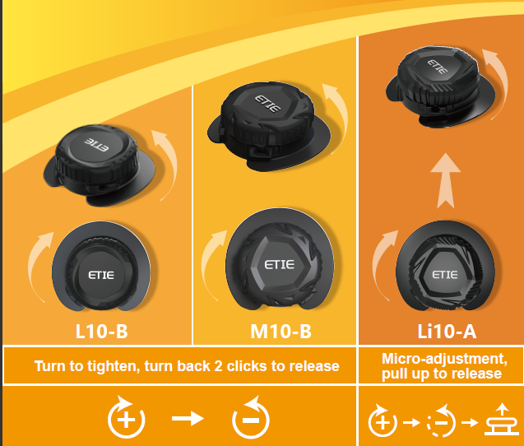
换新Logo， Logo再大些
文字字号大一些
包括下面联系方式

